Slide 1
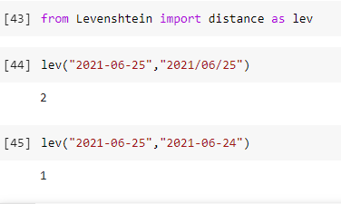
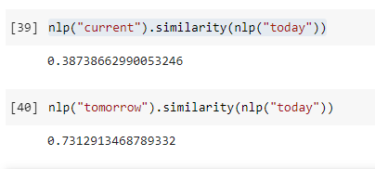
NER- similarity
בדקנו שלושה השוואות בין מילים עבור המשמעות שלהם -
השוואת משפטים ע"י spacy.similarity
השוואת מילים ע"י spacy.similarit
השוואת מילים ע"יLevenshtein distance algorithm
שלושת השוואת לא הביאו לתוצאה הרצויה ולכן השתמשנו ברשימות של מילים ומתוך הרשימות בחרנו את הsimilarity הקרוב ביותר.

